Slide 1

Chapter 9 遵守规则
Instructor: Zhang yi
  Email: SR_homework@163.com

Slide 2
9.1 业务的规则
每个商业公司都有一套公司的正策、行业法规和标准。
例如：医疗、航空、银行……
都有大量的政策性法规。
——这类法规称为业务规则。
业务规则：

Slide 3
业务规则
是对业务的某个方面进行定义或约束的语句。
——称为业务规则
业务规则：

Slide 4
业务规则的简单分类法
业务规则
事
件
约
束
动
作
触
发
规
则
计
算
推
论
——是对业务真实陈述，常常描述重要业务术语的关联。
——有一类业务规则定义使用特定数学公式或算法进行计算
——限制了系统或它的用户可以执行哪些操作
——是根据某个条件的真实性得出得出新事物的规则
——也称为推导出的知识
——在特定条件下触发某个动作的规则

Slide 5
9.2 在文档中记录业务规则
——必要时建立业务规则数据库。
——业务规则会影响多个应用程序。

Slide 6
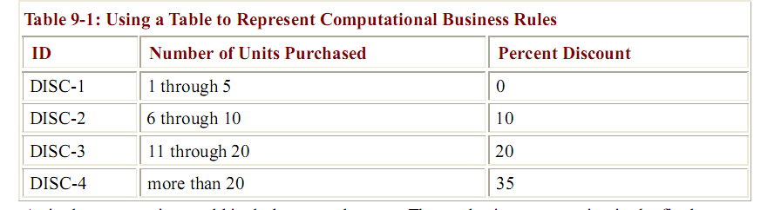
表 9.1 用表格表达计算类业务规则

Slide 7
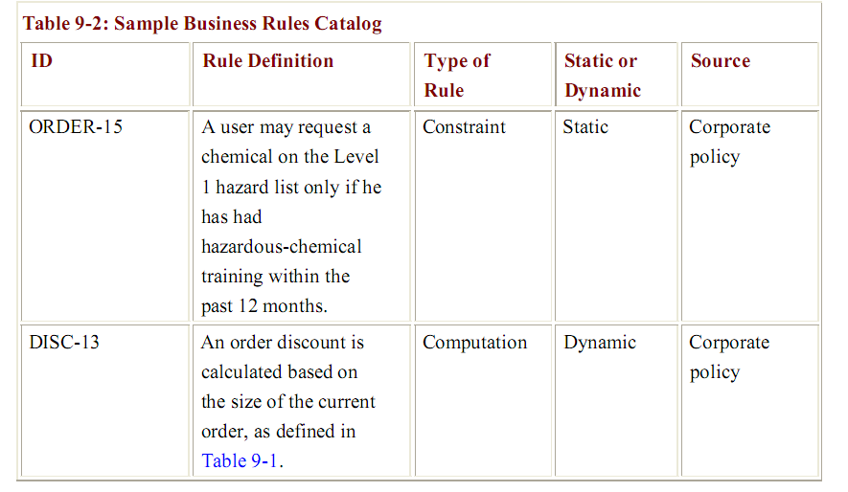
表 9.2 业务规则目录的示例

Slide 8
9.3 业务规则与需求
——可以通过研讨会发现业务规则

Slide 9
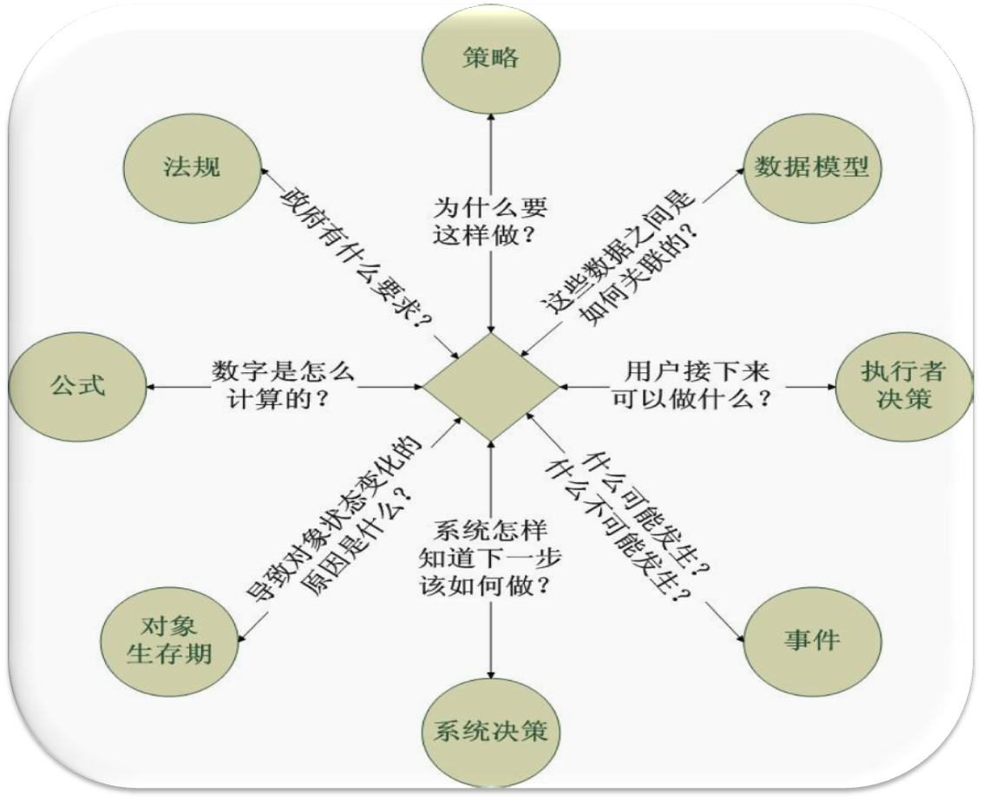
图 9.2 通过从不同角度提问发现业务规则

Slide 10
END !

